Slide 1
Khởi động

Slide 2
1. Ôn và khởi động nhé lớp 2...

Slide 3
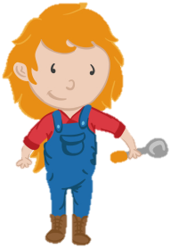
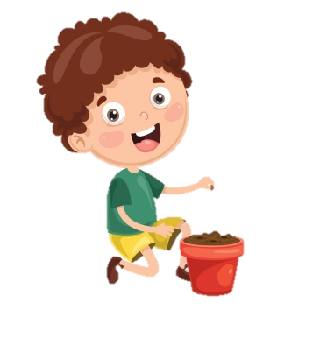
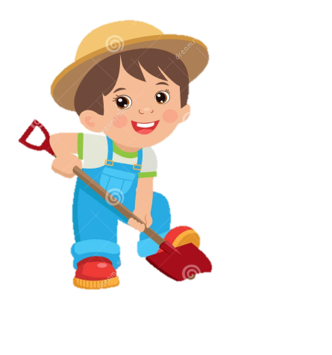
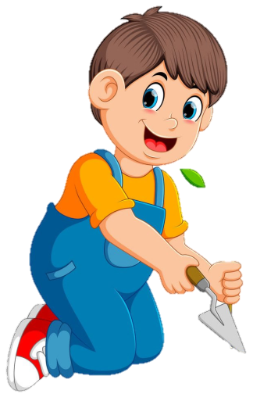
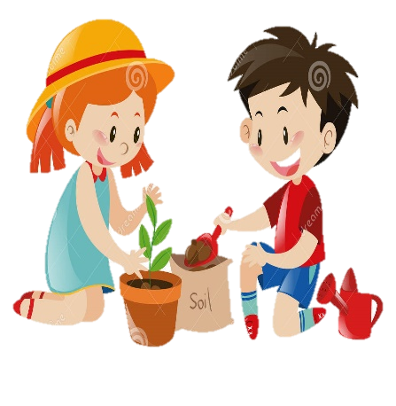
2
1
3
4
Học tiếp
Notes:
Bài giảng thiết kế bởi: Hương Thảo - tranthao121006@gmail.com

Slide 4
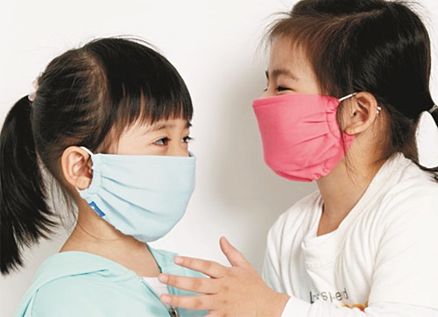
Việc làm này có là việc làm bảo vệ cơ quan hô hấp không?
A. Không
B. Có
Trở về

Slide 5
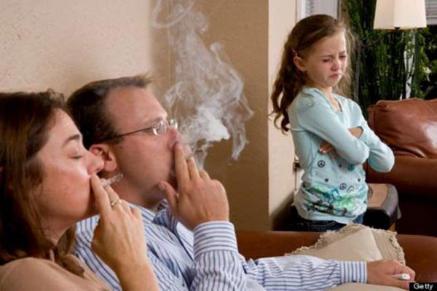
Việc làm này có tốt cho cơ quan hô hấp không?
A. Không tốt
B. Tốt
Trở về

Slide 6
Việc làm này có tốt cho cơ quan hô hấp không?
A. Không tốt
C. Tốt
Trở về

Slide 7
Trong những việc làm dưới đây, việc nào không tốt cho cơ quan hô hấp?
A. Thường xuyên vệ sinh rang miệng mũi sạch sẽ
B. Đi đường bụi không đeo khẩu trang
C. Dọn dẹp nhà cửa
D. Tập thể dục buổi sáng
Trở về

Slide 9
5. Xác định một số việc nên và không nên làm để bảo vệ cơ quan hấp

Slide 10
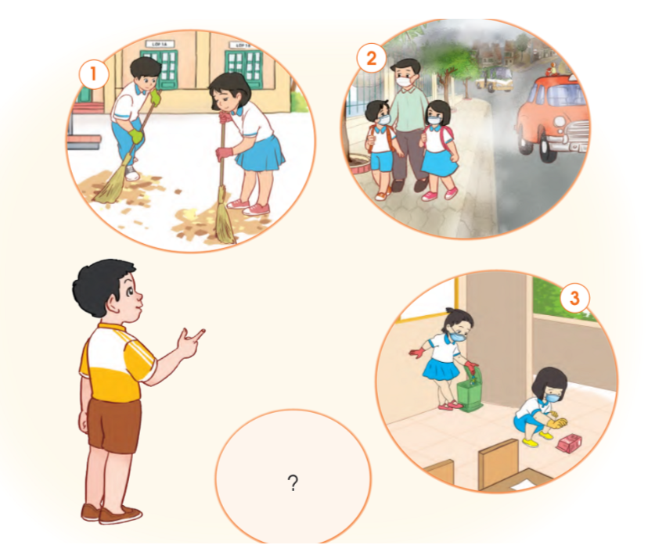
Nói về các việc nên và không nên làm để bảo vệ cơ quan hô hấp.

Slide 11
Em cần thay đổi thói quen gì để phòng tránh các bệnh về hô hấp?

Slide 12
Việc nên và không nên làm để bảo vệ cơ quan hô hấp
Nên làm: Sử dụng khăn sạch, mềm để lau mũi; giữ sạch họng bằng cách súc miệng nước muối; đội mũ, quàng khăn, mặc đủ ấm khi đi trời lạnh.
Không nên: Dùng tay hoặc vật nhọn ngoáy mũi; uống nước quá nóng hoặc lạnh; chơi ở nơi có nhiều khói bụi; mặc không đủ ấm khi trời lạnh.

Slide 13
Kết luận
Mũi, họng nếu được chăm sóc đúng cách không chi giúp chúng ta phòng tránh được viêm mũi, viêm họng mà còn bảo vệ được cả khí quản, phế quản và phổi.
卡通可爱

Slide 15
6. Xử lý tình huống

Slide 16
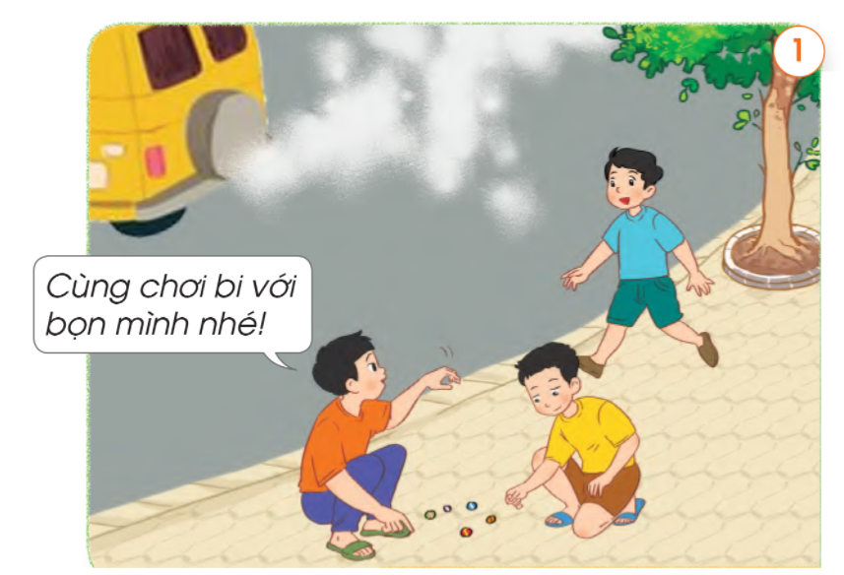
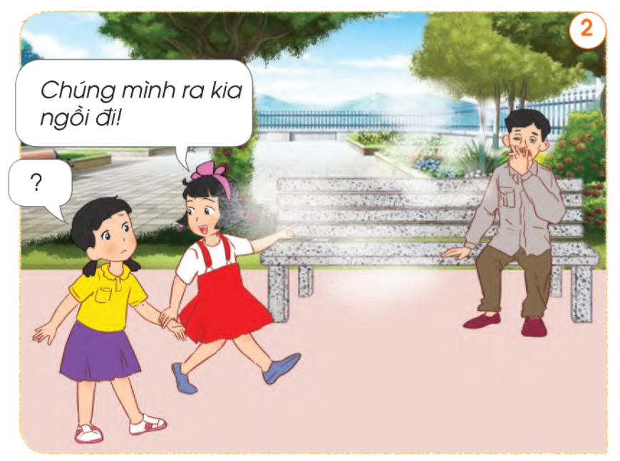
Em sẽ làm gì trong các tình huống dưới đây?

Slide 19
Củng cố
bài học

